Slide 1

陽明交通大學
01/18
GRADUATION DEFENSE
2023
Progress Report
紫微斗數
Presenter: Essen Lin

Slide 2
前言
SCIENCE AND TECHNOLOGY
人們常常想透過算命知道自己未來的命運，而算命真的準嗎？也是一個經常被提出的疑問，『寧可信其有，不可信其無』也常常是人們對於算命的看法，而是否真的有證據可以相信算命呢？

Slide 3
實驗方法
01
02
03
提取資料
問卷資料
命盤分析
透過網路爬蟲的方式，將個人的出生時間與性別輸入網站後，自動生成命盤
將1922筆資料（出生年月日與出生時間）生成命盤，並且同時有其對自我命運的評價資訊。
透過統計學的方式，將命盤給出不同命運的分數表與其自身給出的自我評價資訊做統計分析。

Slide 4
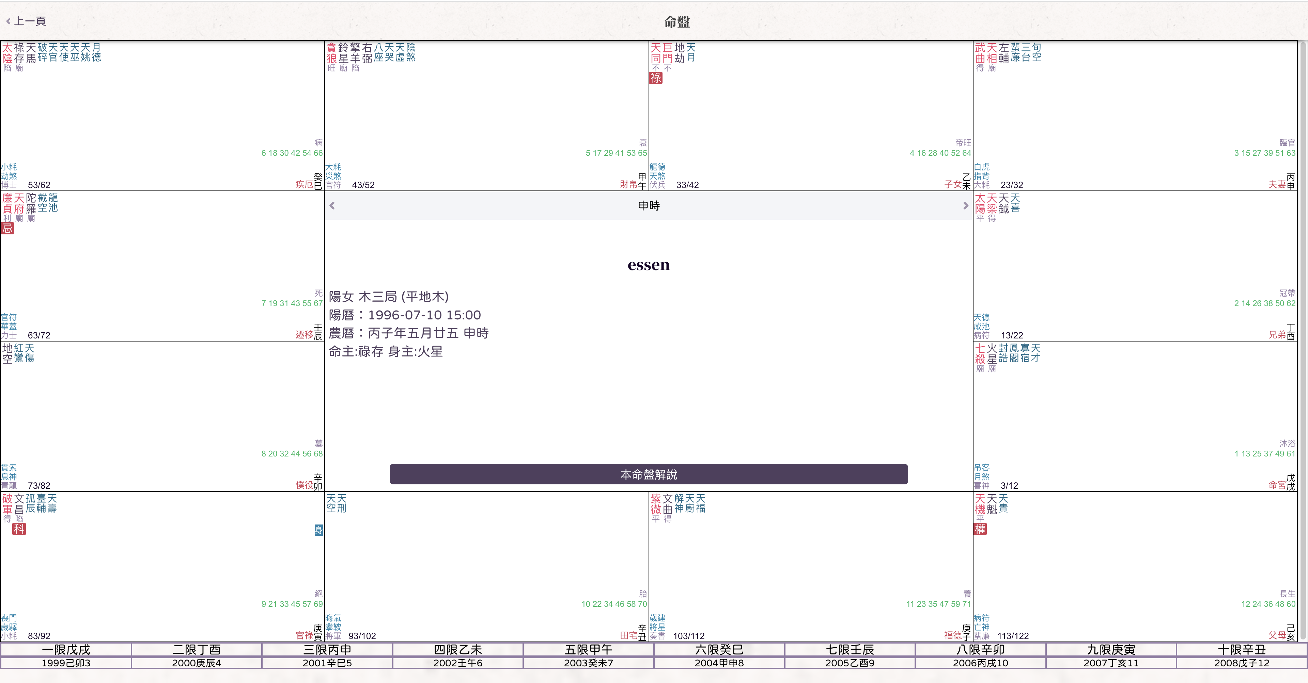
網路爬蟲
Name | essen
year | 1996
month | 7
day | 10
hour | 15
min | 00

Slide 5
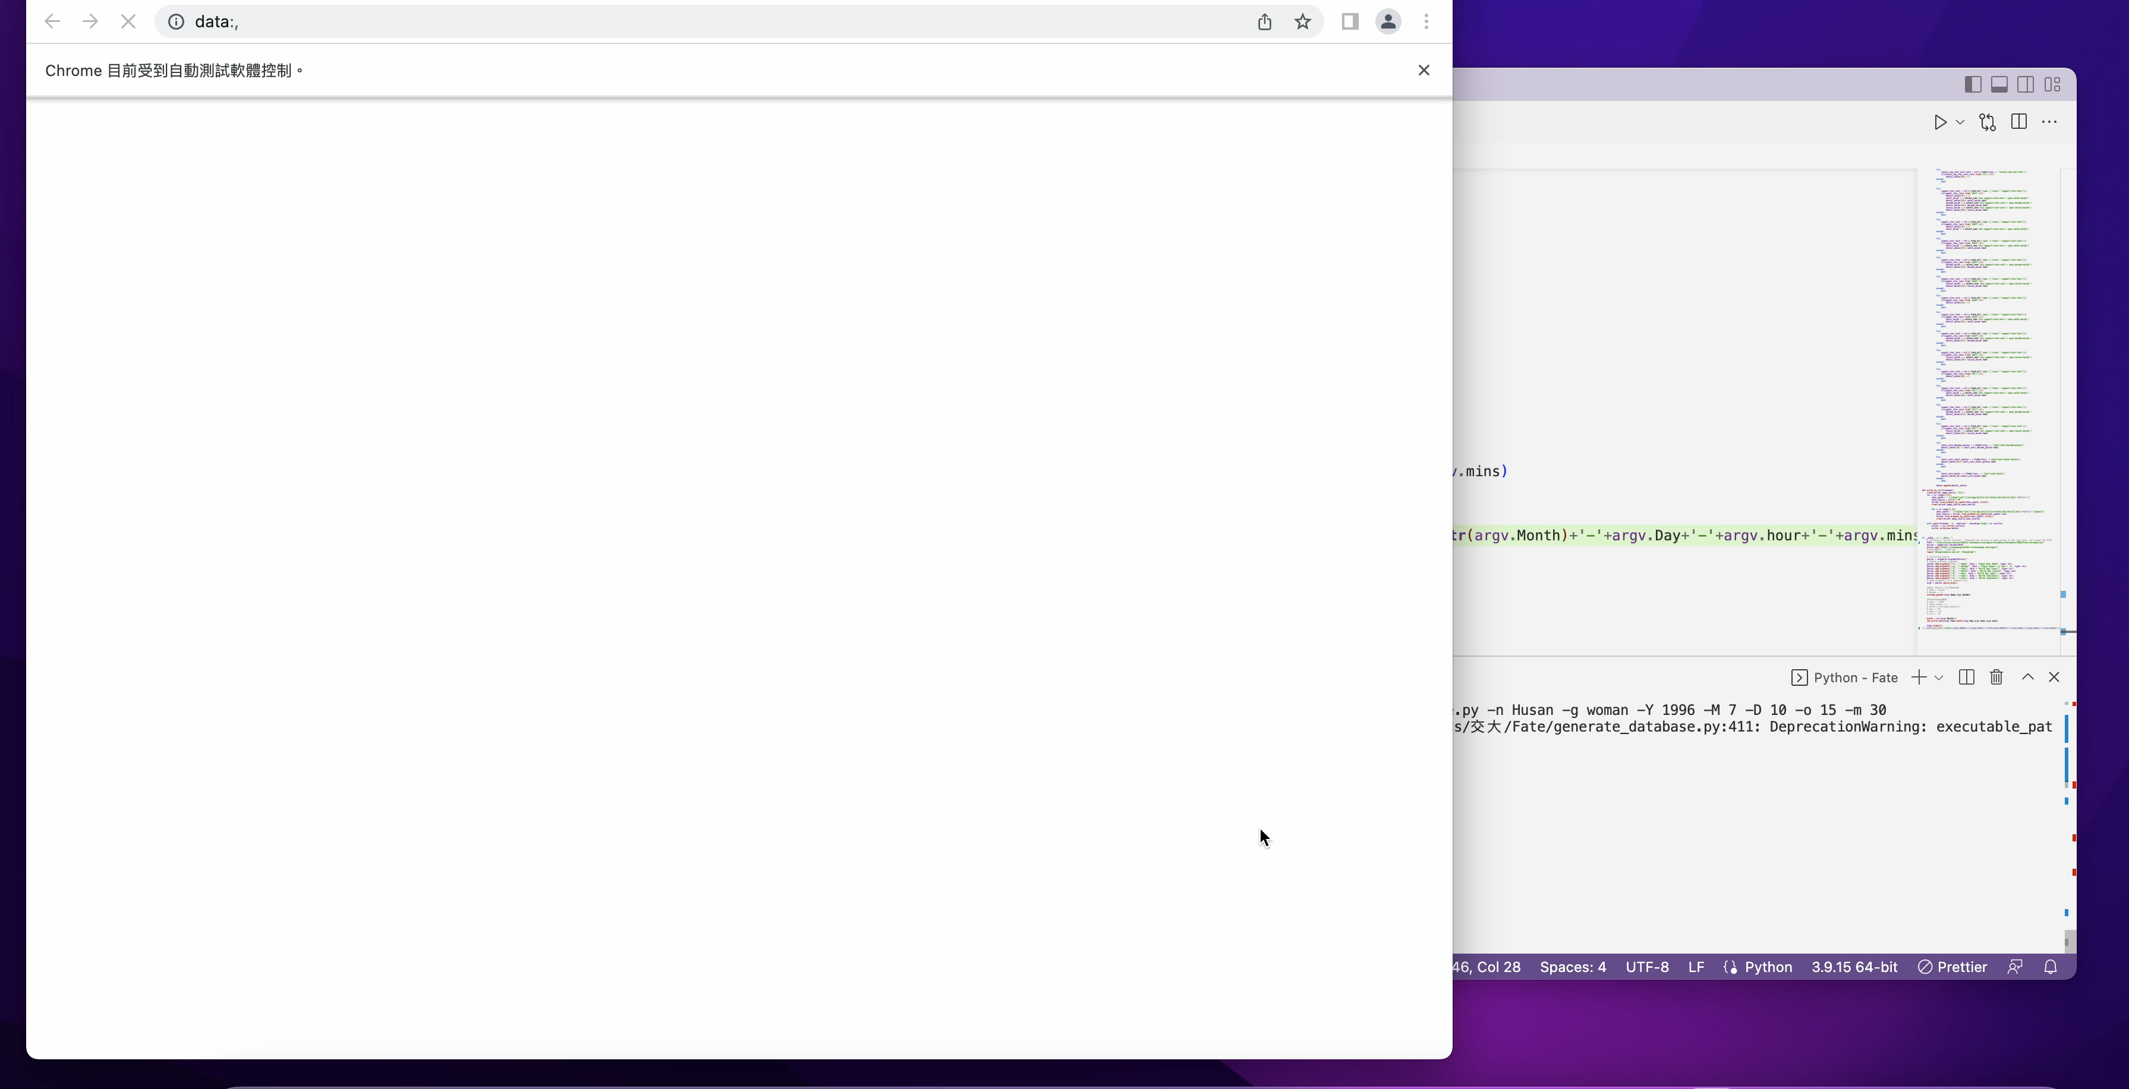
網路爬蟲
generate_database.py

Slide 6
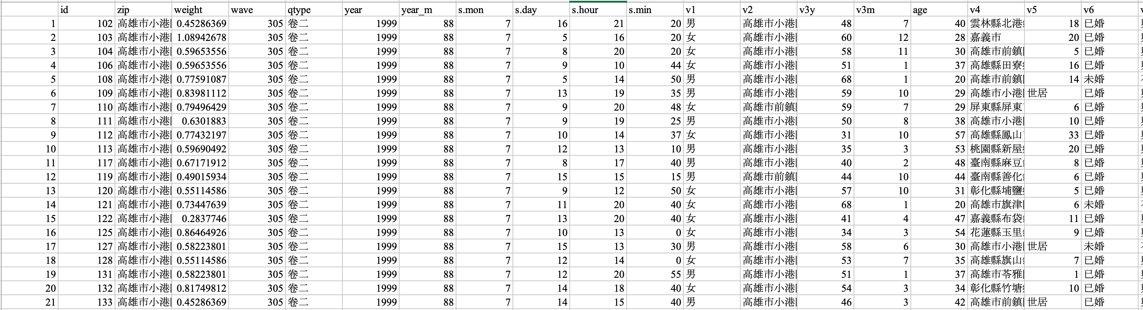
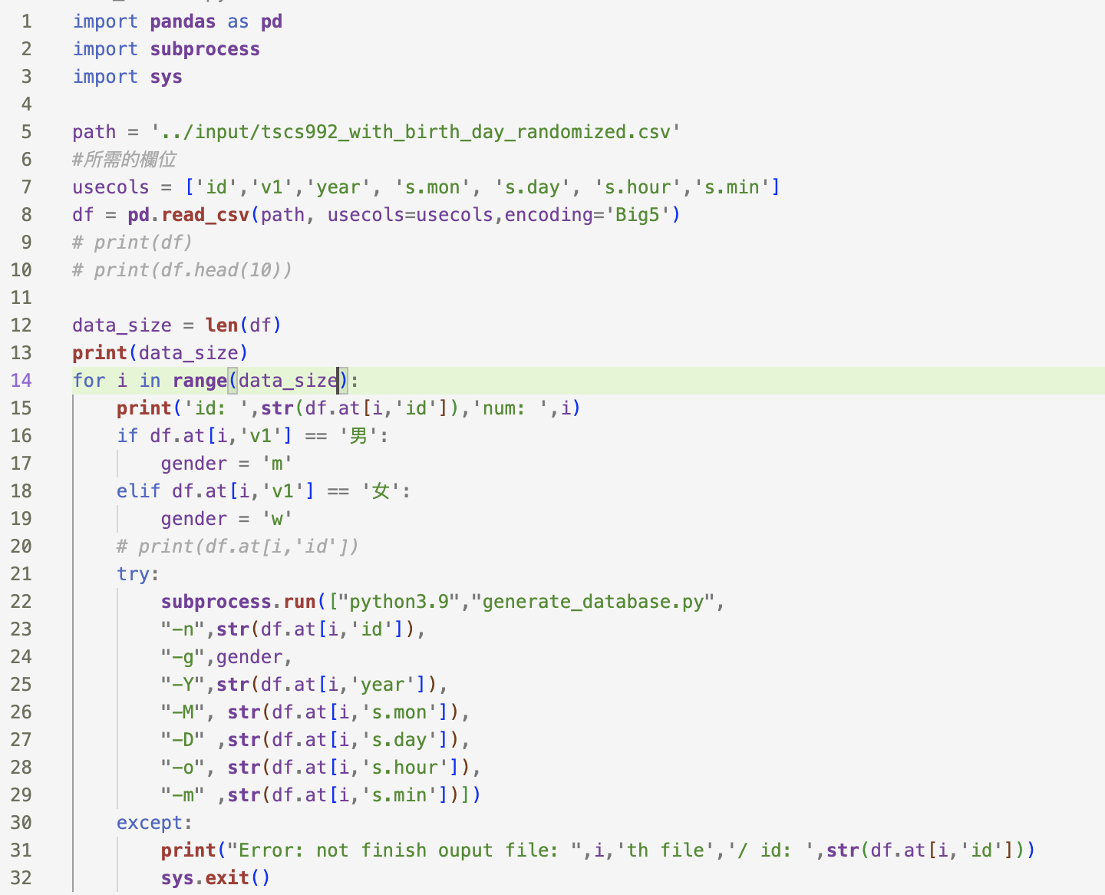
問卷資料
generate_database.py
1925 個命盤
python3 run_tscs992.py

Slide 7
檢查
generate_database.py
1925 個命盤
1922 個命盤
python3 debug_tscs992.py

Slide 8
陽明交通大學
01/18
GRADUATION DEFENSE
2023
感謝您的欣賞
紫微斗數
Thank you

